Slide 1
Тема: Строение тела человека
МБОУ «Школа №55» Московского района г. Казани
Предмет: Окружающий мир

Slide 2
Цели урока:
Ввести понятие «внешнее» и «внутреннее» строение тела человека, познакомить с частями и внутренними органами человека, дать перво-начальное представление о работе внутренних органов.
Развивать устойчивость внимания, долговременную память, словесно-логическое мышление на основе работы с компьютерной презентацией, со схемами на доске, при выполнении заданий в рабочей тетради, повышать познавательную активность.
Формировать бережное отношение к своему здоровью на основе полученных знаний на уроке.

Slide 3
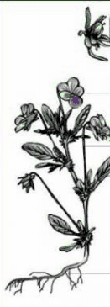
Плоды с семенами
цветок
стебель
лист
корень

Slide 4
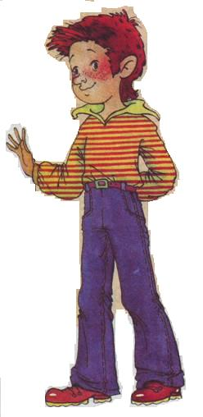
Внешнее строение тела человека
Голова
Шея
Туловище (грудь, живот, спина)
Руки
Ноги

Slide 5
Головной мозг
Управляет нашими мыслями, чувствами, движениями, следит за работой главных внутренних органов – сердца и лёгких.

Slide 6
Легкие
Похожи на две розовые губки.
С помощью них человек дышит.

Slide 7
С е р д ц е
Неутомимый мотор». Всё время сжимается и разжимается. Непрерывно гонит кровь в сосуды и заставляет её обегать всё тело.

Slide 8
Желудок
Главное отделение «внутренней кухни». В нём пища смачивается желудочным соком, измельчается, перетирается в кашицу, т.е. переваривается.

Slide 9
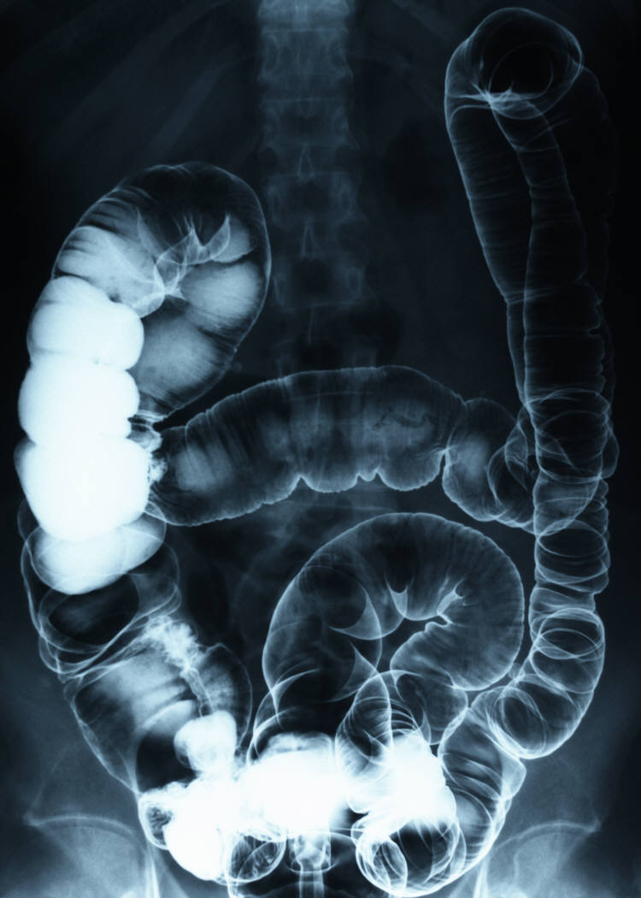
Кишечник
Похож на извилистый лабиринт, тянется почти на 8 метров.
В нём пища окончательно переваривается и впитывается организмом.

Slide 10
Печень
Необыкновенная соседка желудка, находящаяся с правой стороны от него.
Помогает кишечнику переварить жиры.

Slide 11
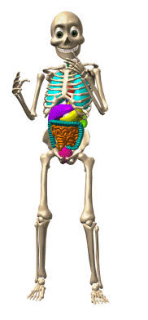
Внутреннее строение тела человека
Мозг
Лёгкие
Сердце
Желудок
Кишечник
Печень

Slide 12
Рефлексия
1. Мы на них стоим и пляшем
Ну а если им прикажем,
Нас они бегом несут.
Подскажи как их зовут?
2. День и стучит оно,
Словно бы заведено.
Будет плохо, если вдруг
Прекратится это.
3. Командный пункт - ….
4. Мотор, размером немногим больше кулака
5. Похожи на две розовые губки - …
6. Главное отделение внутренней кухни.
7.Похож на длинный извилистый лабиринт -…
8. Соседка желудка, которая находится с правой стороны.

Slide 13
Будьте здоровы!

